Slide 1
Сovid-19.Саморегистрация
Коншенко Александр
Белопахов Артем

Slide 2
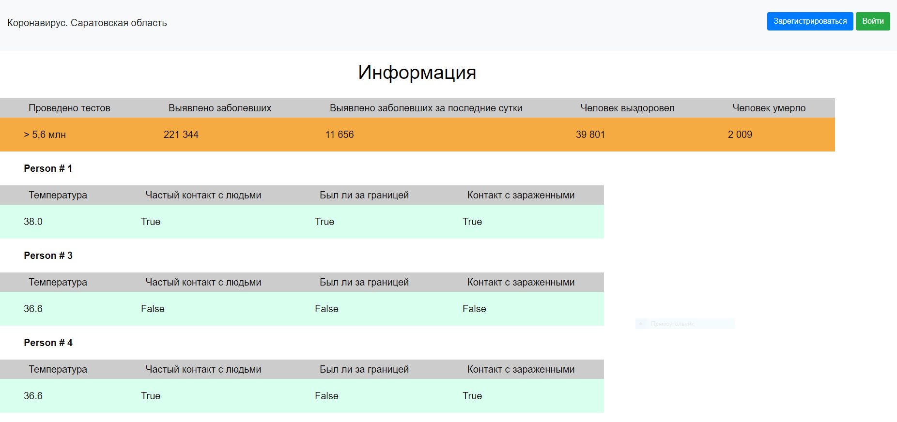
Проект

Slide 3
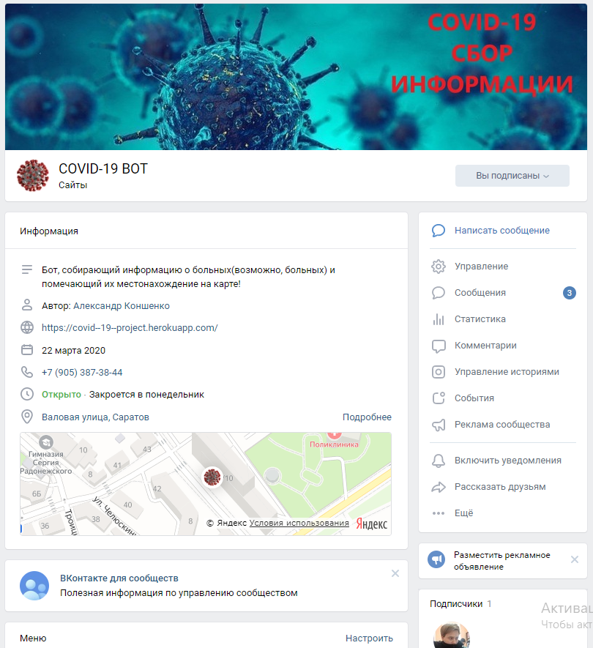
Бот

Slide 4
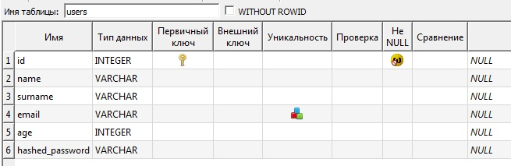
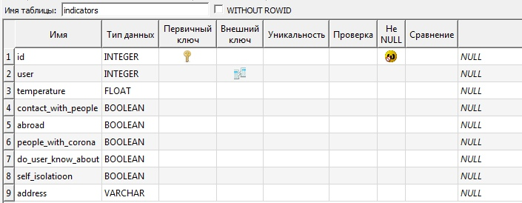
Используемые таблицы баз данных SQLite

Slide 5
Библиотеки
 | SQLAlchemy~=1.3.13
 | Werkzeug~=1.0.0
 | Flask~=1.1.1
 | requests~=2.22.0
 | WTForms~=2.2.1
 | vk_api
 | flask_restful
 | flask-login
 | SQLAlchemy-serializer
 | flask_wtf
 | gunicorn
 | lxml
 | bs4

Slide 6
Основные WEB страницы
/ank
/map
/news
/coronainfo
/register
/login
/userinfo

Slide 7
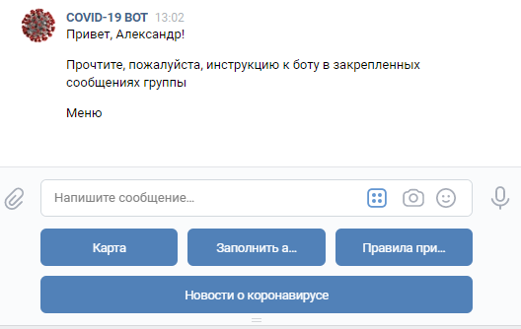
Бот

Slide 8
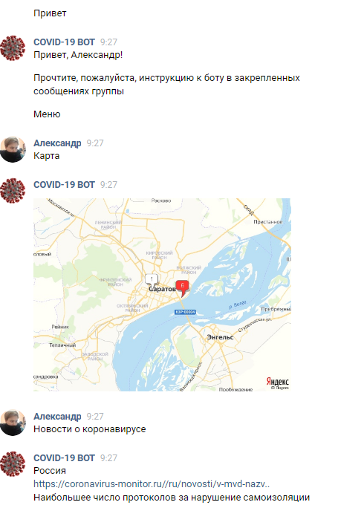
Карта

Slide 9
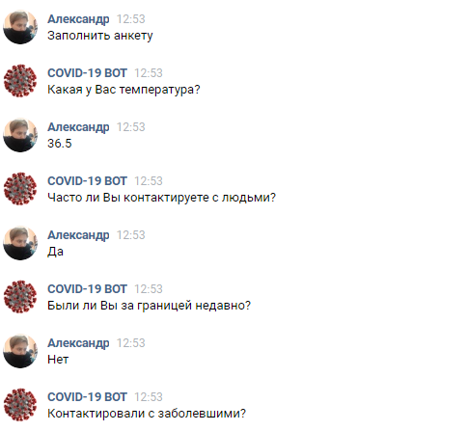
Заполнение анкеты

Slide 10
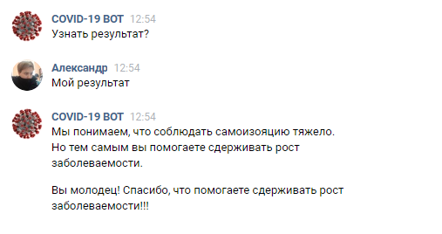
Результат

Slide 11
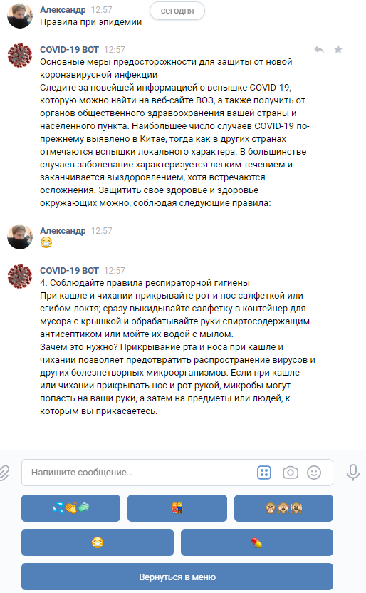
Правила при эпидемии

Slide 12
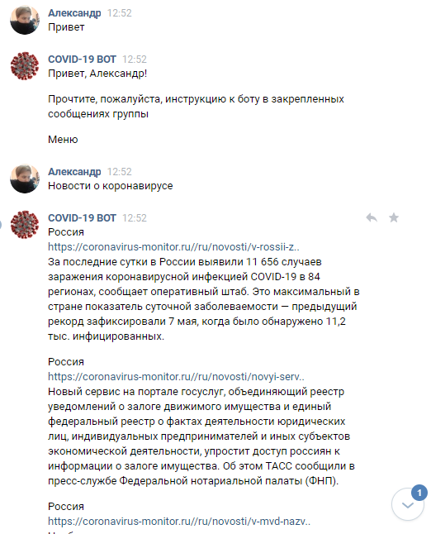
Новости

Slide 13
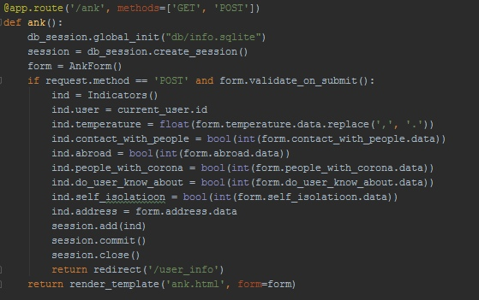
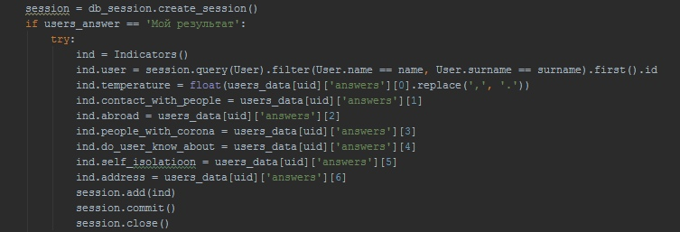
Сайт Бот

Slide 14
Вывод
1) Чему научил нас этот проект?
2) Как мы собираемся развивать проект в будущем?
3) В чём смысл нашей идеи?

